Slide 1










Devenez manager ! Idéathon
Autonomiser les femmes dans le secteur textile
Financé par l'Union européenne. Les opinions exprimées n'engagent que leurs auteurs et ne reflètent pas nécessairement celles de l'Union européenne ni de l'Agence exécutive européenne pour l'éducation et la culture (EACEA). Ni l'Union européenne ni l'EACEA ne sauraient en être tenues responsables.

Slide 2













Le projet est mis en œuvre par un consortium de 6 organisations
Financé par l'Union européenne. Les opinions exprimées n'engagent que leurs auteurs et ne reflètent pas nécessairement celles de l'Union européenne ni de l'Agence exécutive européenne pour l'éducation et la culture (EACEA). Ni l'Union européenne ni l'EACEA ne sauraient en être tenues responsables.

Slide 3


Introduction
Aujourd'hui
Le secteur textile est l'une des industries les plus polluantes
Impact environnemental négatif
Les femmes représentent 70 % des emplois du secteur textile en Europe, mais occupent moins de 25 % des postes de direction.
Financé par l'Union européenne. Les opinions exprimées n'engagent que leurs auteurs et ne reflètent pas nécessairement celles de l'Union européenne ni de l'Agence exécutive européenne pour l'éducation et la culture (EACEA). Ni l'Union européenne ni l'EACEA ne sauraient en être tenues responsables.

Slide 4

Introduction
W4TEX est un projet européen qui vise à :
Rééquilibrer la représentation des femmes aux postes de décision dans le secteur textile
Développer les compétences pour accroître l'employabilité des femmes
Aborder le problème de la transition écologique dans le secteur textile
Financé par l'Union européenne. Les opinions exprimées n'engagent que leurs auteurs et ne reflètent pas nécessairement celles de l'Union européenne ni de l'Agence exécutive européenne pour l'éducation et la culture (EACEA). Ni l'Union européenne ni l'EACEA ne sauraient en être tenues responsables.

Slide 5

Notre objectif est de doter les femmes des connaissances et des compétences nécessaires en matière de développement durable et de résilience, afin qu'elles puissent occuper efficacement des postes de direction et de gestion dans l'industrie textile.
Financé par l'Union européenne. Les opinions exprimées n'engagent que leurs auteurs et ne reflètent pas nécessairement celles de l'Union européenne ni de l'Agence exécutive européenne pour l'éducation et la culture (EACEA). Ni l'Union européenne ni l'EACEA ne sauraient en être tenues responsables.

Slide 6




Activités du projet
« Devenez manager »
plateforme d'apprentissage en ligne
« WomenThinkGreen »
boîte à outils
Idéathons
Novembre 2024
Juin 2025
Décembre 2025
Financé par l'Union européenne. Les opinions exprimées n'engagent que leurs auteurs et ne reflètent pas nécessairement celles de l'Union européenne ni de l'Agence exécutive européenne pour l'éducation et la culture (EACEA). Ni l'Union européenne ni l'EACEA ne sauraient en être tenues responsables.
Notes:
6

Slide 7





Structure de l'Ideathon
team building
Contenu théorique
travail d'équipe
Histoire inspirante à succès
Présentation, évaluation et résultats
Financé par l'Union européenne. Les opinions exprimées n'engagent que leurs auteurs et ne reflètent pas nécessairement celles de l'Union européenne ni de l'Agence exécutive européenne pour l'éducation et la culture (EACEA). Ni l'Union européenne ni l'EACEA ne sauraient en être tenues responsables.

Slide 8
créneau horaire | Description
00:00 – 00:00 | Veuillez ajouter une description ici
Aperçu de l'agenda
Financé par l'Union européenne. Les opinions exprimées n'engagent que leurs auteurs et ne reflètent pas nécessairement celles de l'Union européenne ni de l'Agence exécutive européenne pour l'éducation et la culture (EACEA). Ni l'Union européenne ni l'EACEA ne sauraient en être tenues responsables.

Slide 9


Alors, qui êtes-vous ?
Faisons un petit jeu pour mieux nous connaître...
Financé par l'Union européenne. Les opinions exprimées n'engagent que leurs auteurs et ne reflètent pas nécessairement celles de l'Union européenne ni de l'Agence exécutive européenne pour l'éducation et la culture (EACEA). Ni l'Union européenne ni l'EACEA ne sauraient en être tenues responsables.

Slide 10
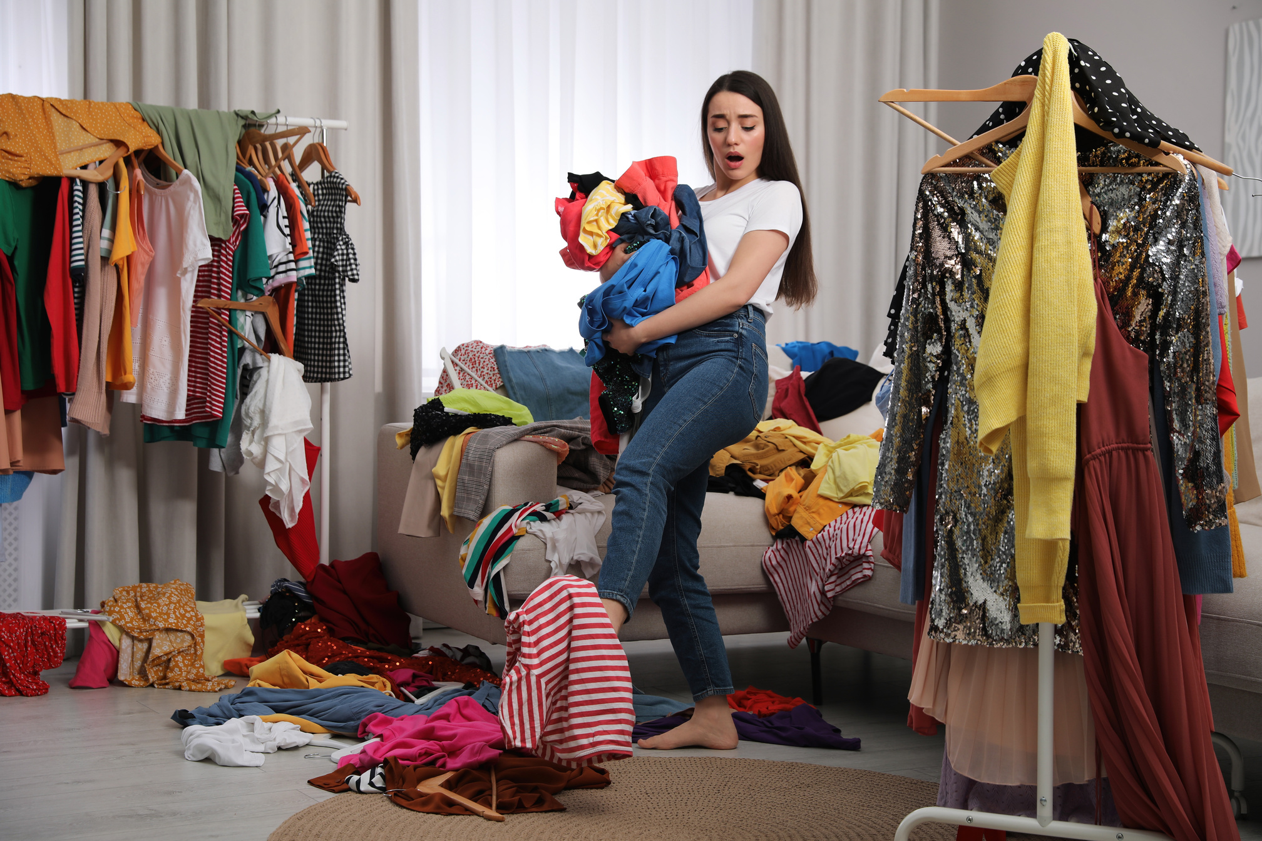
Sujet:
Mode rapide
Financé par l'Union européenne. Les opinions exprimées n'engagent que leurs auteurs et ne reflètent pas nécessairement celles de l'Union européenne ni de l'Agence exécutive européenne pour l'éducation et la culture (EACEA). Ni l'Union européenne ni l'EACEA ne sauraient en être tenues responsables.
Notes:
10

Slide 11

Mode rapide
Qu'est-ce que la mode rapide ?
Quel est votre lien avec ce modèle ?
Qu'est-ce qui vous inspire ?
Existe-t-il d'autres modèles ?
Financé par l'Union européenne. Les opinions exprimées n'engagent que leurs auteurs et ne reflètent pas nécessairement celles de l'Union européenne ni de l'Agence exécutive européenne pour l'éducation et la culture (EACEA). Ni l'Union européenne ni l'EACEA ne sauraient en être tenues responsables.

Slide 12
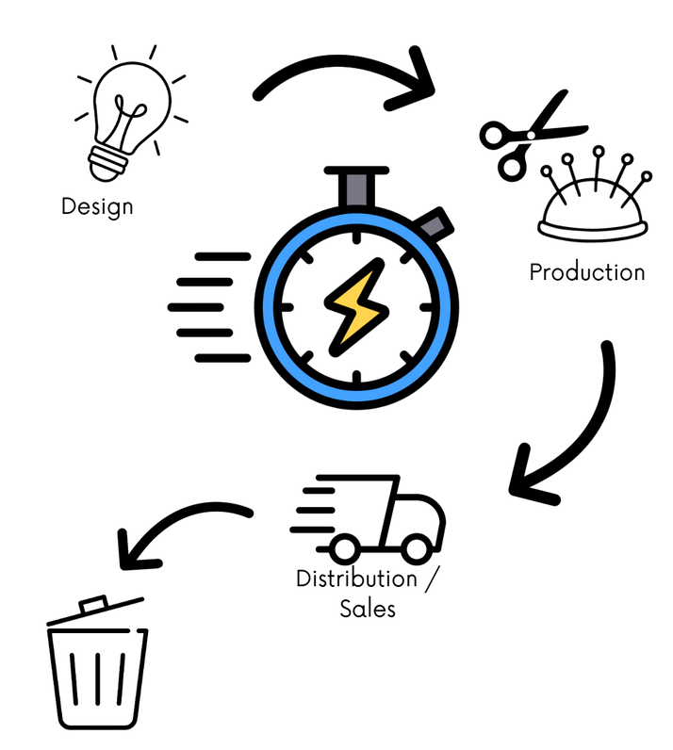
La problématique de la mode éphémère
Cycle traditionnel :environ 1 an
Cycle de production rapide :quelques semaines
Ultra-rapide :5 à 7 jours
Financé par l'Union européenne. Les opinions exprimées n'engagent que leurs auteurs et ne reflètent pas nécessairement celles de l'Union européenne ni de l'Agence exécutive européenne pour l'éducation et la culture (EACEA). Ni l'Union européenne ni l'EACEA ne sauraient en être tenues responsables.

Slide 13




La problématique de la mode éphémère
Effets
Déchets
1,92 million de tonnes de déchets textiles sont générées chaque année.
Océans
L'industrie rejette chaque année un demi-million de tonnes de microfibres dans l'océan.
Pollution
À partir de textiles utilisant du pétrole, lors des procédés de teinture, de lavage et de séchage
Sociale
Les ouvriers du textile dans les pays asiatiques étaient payés 0,50 centimes par heure.
Financé par l'Union européenne. Les opinions exprimées n'engagent que leurs auteurs et ne reflètent pas nécessairement celles de l'Union européenne ni de l'Agence exécutive européenne pour l'éducation et la culture (EACEA). Ni l'Union européenne ni l'EACEA ne sauraient en être tenues responsables.

Slide 14
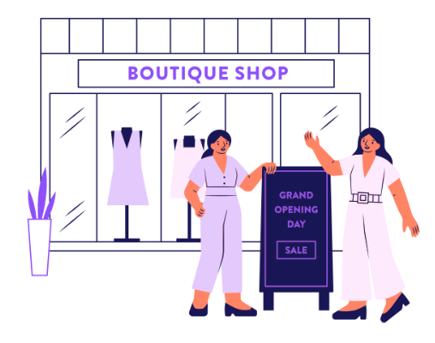
Un problème croissant
La mode rapide est un modèle dominant de nos jours.
L'utilisation des vêtements a diminué de 36%
en 15 ans
Financé par l'Union européenne. Les opinions exprimées n'engagent que leurs auteurs et ne reflètent pas nécessairement celles de l'Union européenne ni de l'Agence exécutive européenne pour l'éducation et la culture (EACEA). Ni l'Union européenne ni l'EACEA ne sauraient en être tenues responsables.

Slide 15



Le secteur textile aujourd'hui
SCÉNARIO 1 - MODE RAPIDE
Né à la fin du XXe siècle
Production et rotation rapides de vêtements bon marché et de mauvaise qualité
Deuxième plus grand consommateur d'eau et responsable de 10 % des émissions mondiales de GES (ONU)
Financé par l'Union européenne. Les opinions exprimées n'engagent que leurs auteurs et ne reflètent pas nécessairement celles de l'Union européenne ni de l'Agence exécutive européenne pour l'éducation et la culture (EACEA). Ni l'Union européenne ni l'EACEA ne sauraient en être tenues responsables.

Slide 16

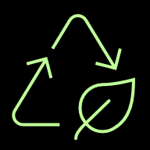

Le secteur textile aujourd'hui
SCÉNARIO 1 - MODE RAPIDE
Le nombre de fois où un vêtement est porté a diminué de 36 % au cours des 15 dernières années.
Gestion problématique des déchets textiles : 1,92 million de tonnes de déchets sont produites chaque année.
Mode ultra-rapide : cycle de fabrication de 5 à 7 jours
Financé par l'Union européenne. Les opinions exprimées n'engagent que leurs auteurs et ne reflètent pas nécessairement celles de l'Union européenne ni de l'Agence exécutive européenne pour l'éducation et la culture (EACEA). Ni l'Union européenne ni l'EACEA ne sauraient en être tenues responsables.

Slide 17
Ralentissement de la vitesse
Transition vers la mode éthique
Mode rapidedemeure le modèle commercial dominant dans le secteur textile.rentable, ce modèle contribue de manière significative àsurconsommation,déchets, etpratiques de travail abusives. Parallèlement, de nombreux consommateurs, notamment les jeunes générations, prennent davantage conscience dedurabilitémais peinent à modifier leurs habitudes d'achat. La tension entre accessibilité, tendances de la mode et éthique crée un contexte complexe tant pour les producteurs que pour les consommateurs.
Financé par l'Union européenne. Les opinions exprimées n'engagent que leurs auteurs et ne reflètent pas nécessairement celles de l'Union européenne ni de l'Agence exécutive européenne pour l'éducation et la culture (EACEA). Ni l'Union européenne ni l'EACEA ne sauraient en être tenues responsables.

Slide 18
Ralentissement de la vitesse
Transition vers la mode éthique
Pourquoi c'est important
Lemode rapidele modèle aénorme dommageableimpacts sociaux et environnementaux
Sensibilisation accrueet les consommateurs exigent de plus en plus de produits durablesLa législation de l'UE estla demande croissante de durabilitéentre entreprises.
Lequalité et longévitéLes vêtements sont des éléments clés de la slow fashion.
Financé par l'Union européenne. Les opinions exprimées n'engagent que leurs auteurs et ne reflètent pas nécessairement celles de l'Union européenne ni de l'Agence exécutive européenne pour l'éducation et la culture (EACEA). Ni l'Union européenne ni l'EACEA ne sauraient en être tenues responsables.
Notes:
Maintenant que nous avons identifié le problème, parlons de son importance.
Tout d'abord, sur le plan environnemental, les déchets textiles contribuent de manière significative à la pollution et aux émissions de carbone. Les fibres synthétiques comme le polyester libèrent des microplastiques dans l'eau et le sol. Les fibres naturelles telles que le coton nécessitent d'énormes quantités d'eau et de terres ; les gaspiller revient donc à gaspiller des ressources naturelles.
Deuxièmement, sur le plan économique, la valeur des matériaux perdus dans les vêtements jetés est considérable. L'Agence européenne pour l'environnement estime que l'UE pourrait économiser des milliards d'euros chaque année grâce à des systèmes efficaces de recyclage, de réparation et de réutilisation. Il ne s'agit pas seulement de sauver la planète, mais aussi de créer des emplois verts et de nouveaux modèles économiques.
Enfin, sur le plan social, une grande partie des textiles usagés européens sont exportés vers l'Afrique et l'Asie, souvent sous l'appellation de « réutilisation ». Or, en réalité, nombre de ces articles finissent dans des décharges à l'étranger, déplaçant ainsi la charge environnementale vers d'autres régions. En conservant les ressources textiles en Europe, nous pouvons rendre le système plus équitable et plus transparent.
Pour les PME, notamment celles dirigées par des femmes ou ancrées dans les communautés locales, cette transition ouvre de nouvelles perspectives : cafés de réparation, ateliers de surcyclage, coopératives de recyclage ou laboratoires de design qui rendent le développement durable à la fois créatif et rentable.
Le message est simple : les déchets textiles ne sont pas seulement un problème environnemental, c'est aussi une opportunité d'innovation, d'autonomisation et de leadership pour un avenir plus vert.
18

Slide 19

Défis proposés
L'éducation dans la mode lente
Concevoir une campagne créative qui sensibilise le consommateur aux avantages de la mode éthique, notamment en abordant des facteurs tels que la qualité, l'éthique et la durabilité, tout en encourageant des choix d'achat plus responsables.
Rompre le cycle de la mode éphémère
Proposez des idées de nouveaux modèles commerciaux, communautaires ou de conception capables de freiner la mode rapide en promouvant une consommation plus lente, une production équitable et la sensibilisation des consommateurs, tout en restant attrayants et accessibles.
Afficher le coût réel d'un produit
Repenser l'étiquette du produit ou l'expérience d'achat pour afficher clairement et instantanément le coût réel d'un vêtement, y compris son impact environnemental, afin d'aider les clients à faire des achats éclairés et axés sur la valeur.
Conditions de travail contre bas prix
Concilier des prix abordables, des pratiques de travail équitables et la responsabilité environnementale.
Financé par l'Union européenne. Les opinions exprimées n'engagent que leurs auteurs et ne reflètent pas nécessairement celles de l'Union européenne ni de l'Agence exécutive européenne pour l'éducation et la culture (EACEA). Ni l'Union européenne ni l'EACEA ne sauraient en être tenues responsables.

Slide 20
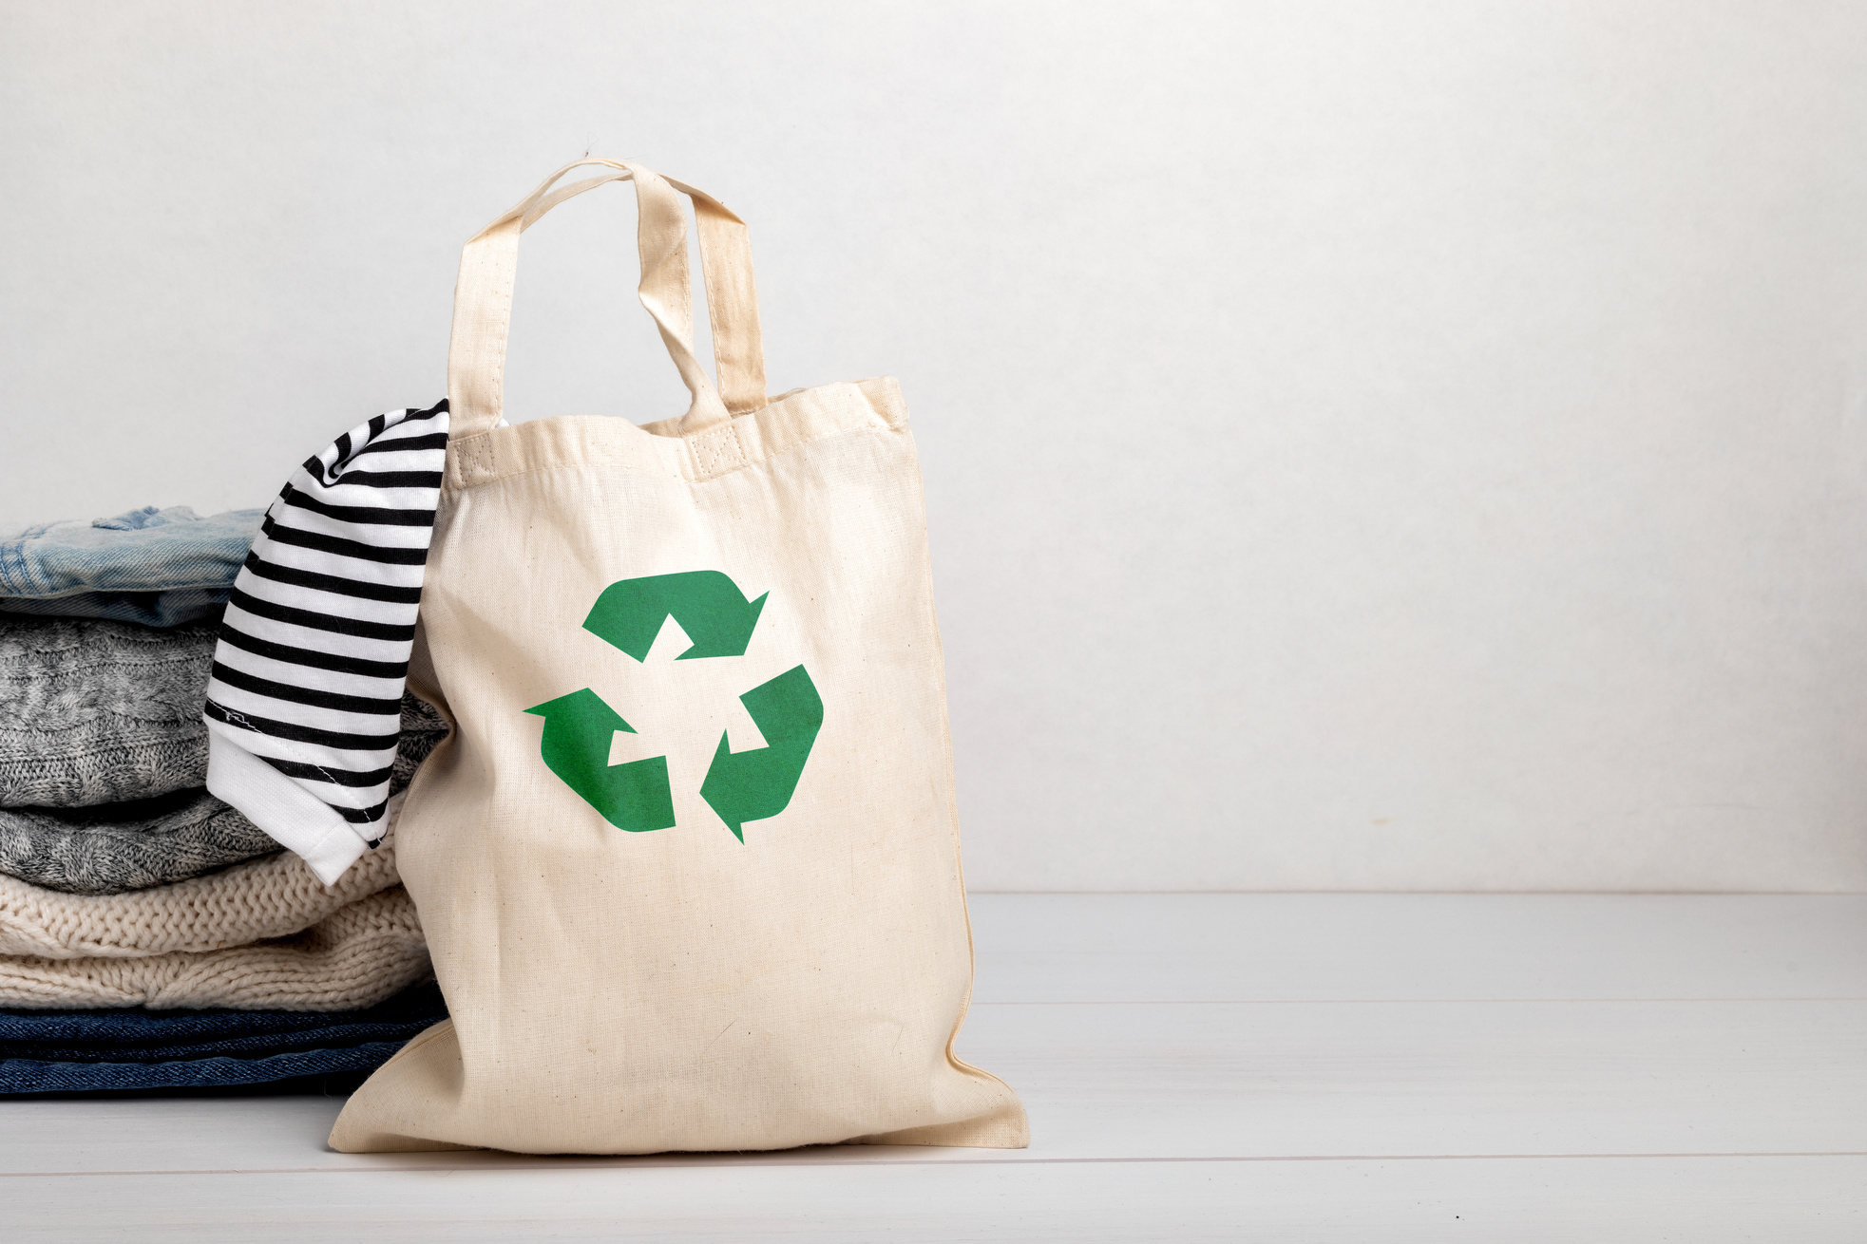
Sujet:
Circularité
Financé par l'Union européenne. Les opinions exprimées n'engagent que leurs auteurs et ne reflètent pas nécessairement celles de l'Union européenne ni de l'Agence exécutive européenne pour l'éducation et la culture (EACEA). Ni l'Union européenne ni l'EACEA ne sauraient en être tenues responsables.
Notes:
20

Slide 21
économie circulaire et économie linéaire
économie linéaire
Extraction des ressources → Production → Distribution → Consommation → Déchets
RECYCLAGE
PRODUCTION
économie circulaire
UTILISER
Financé par l'Union européenne. Les opinions exprimées n'engagent que leurs auteurs et ne reflètent pas nécessairement celles de l'Union européenne ni de l'Agence exécutive européenne pour l'éducation et la culture (EACEA). Ni l'Union européenne ni l'EACEA ne sauraient en être tenues responsables.
Notes:
22

Slide 22
L'économie circulaire dans l'Europe d'aujourd'hui
LinéairecontreL'économie circulaire dans la mode
Modèle actuel : Économie linéaire
Production → Utilisation → Déchets
Résultat:
Extraction constante des ressources
Déchets massifs
Pollution
Modèle souhaité : économie circulaire
Fabriquer → Utiliser → Réutiliser → Recycler
Résultat:
Zéro déchet
Les ressources restent informées
un avenir durable
Pourquoi est-ce important ?Nous transformons un système sans issue en un cycle vivant.
Financé par l'Union européenne. Les opinions exprimées n'engagent que leurs auteurs et ne reflètent pas nécessairement celles de l'Union européenne ni de l'Agence exécutive européenne pour l'éducation et la culture (EACEA). Ni l'Union européenne ni l'EACEA ne sauraient en être tenues responsables.

Slide 23
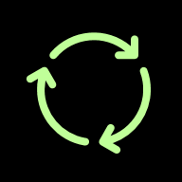


La dure réalité : le secteur textile européen est-il véritablement circulaire ?
Circularité mondiale
Seuls 0,3 % sont circulaires
Recyclage des textiles dans l'UE
Seul 1 % des déchets textiles est transformé en nouveaux vêtements.
Malgré les progrès réalisés, le système ne parvient pas à boucler la boucle.
Financé par l'Union européenne. Les opinions exprimées n'engagent que leurs auteurs et ne reflètent pas nécessairement celles de l'Union européenne ni de l'Agence exécutive européenne pour l'éducation et la culture (EACEA). Ni l'Union européenne ni l'EACEA ne sauraient en être tenues responsables.

Slide 24
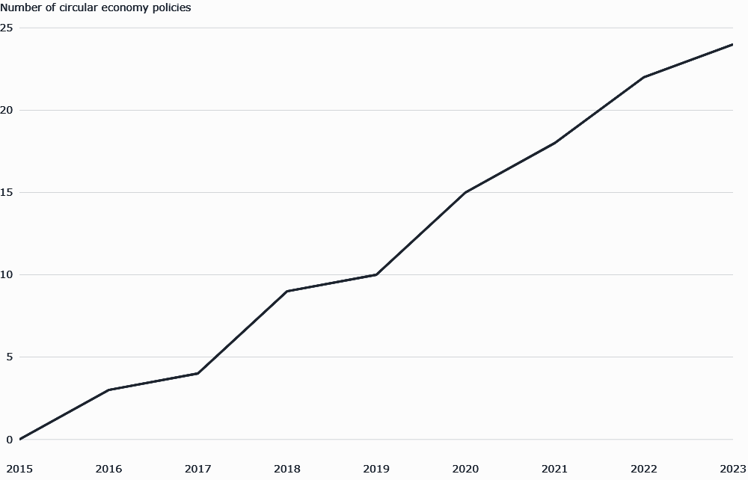
L'économie circulaire de l'Europe
Nombre de nationauxpolitiques d'économie circulaireparmi les États membres de l'UE ayant adopté entre 2015 et 2023
https://url-shortener.me/9LNM
Financé par l'Union européenne. Les opinions exprimées n'engagent que leurs auteurs et ne reflètent pas nécessairement celles de l'Union européenne ni de l'Agence exécutive européenne pour l'éducation et la culture (EACEA). Ni l'Union européenne ni l'EACEA ne sauraient en être tenues responsables.

Slide 25
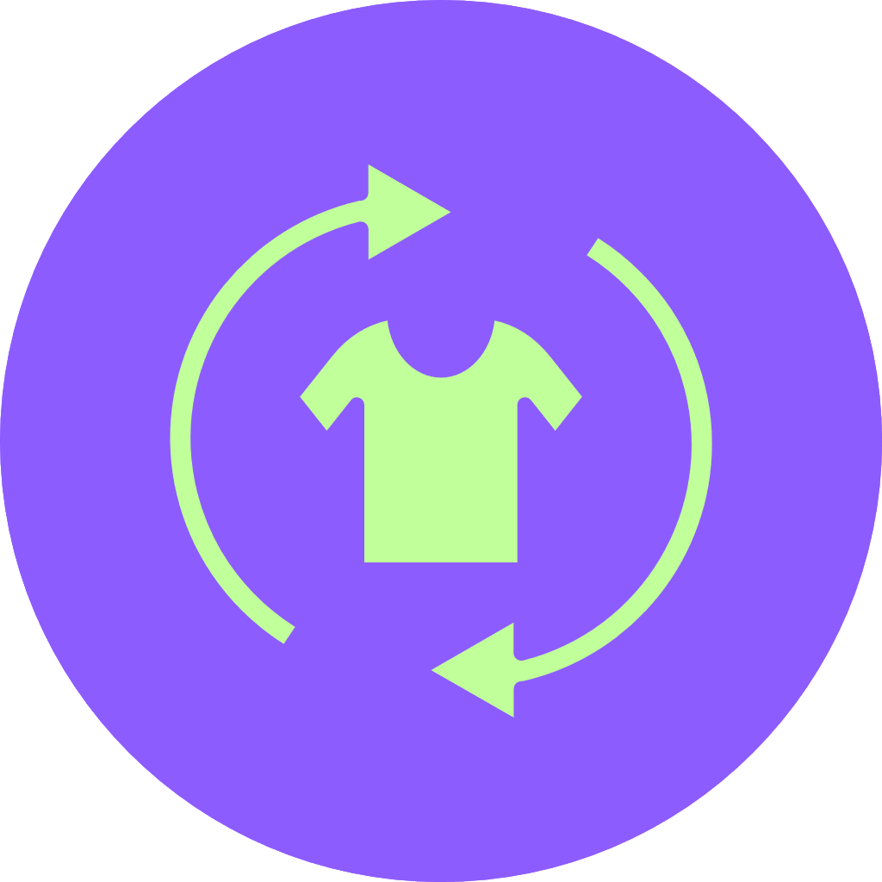


L'économie circulaire de l'Europe :
faits et chiffres
Avec un taux de circularité de 11,8 % en 2023,L'Europe consomme une proportion plus élevée de matériaux recyclés que les autres régions du monde.
L'Europe est très efficace pour extraire de la valeur de ses ressources., avec une productivité des ressources dépassant 2 €/kg depuis 2015, soit plus de 2,5 fois la moyenne mondiale.
UN Un cadre solide de politiques, de connaissances et de financements a été mis en place au niveau de l'UE.promouvoir et soutenir l'économie circulaire.
Financé par l'Union européenne. Les opinions exprimées n'engagent que leurs auteurs et ne reflètent pas nécessairement celles de l'Union européenne ni de l'Agence exécutive européenne pour l'éducation et la culture (EACEA). Ni l'Union européenne ni l'EACEA ne sauraient en être tenues responsables.

Slide 26


L'économie circulaire de l'Europe :
pays à haut et à faible performance
30%
1,3%
taux de circularité
taux de circularité
Il y a unun fossé important entre les pays leaders(par exemple, les Pays-Bas, l'Italie, la France, l'Allemagne)et celles qui se transforment vers une économie circulaire à un rythme plus lent(principalement en Europe centrale, orientale et méridionale).
Financé par l'Union européenne. Les opinions exprimées n'engagent que leurs auteurs et ne reflètent pas nécessairement celles de l'Union européenne ni de l'Agence exécutive européenne pour l'éducation et la culture (EACEA). Ni l'Union européenne ni l'EACEA ne sauraient en être tenues responsables.

Slide 27

L'économie circulaire de l'Europe :
plan principal
Jusqu'en 2030
L'AMBITION
LA RÉALITÉ
Doubler la part des matériaux recyclésutilisé dans l'économie de l'UE.
Progrès difficiles :Les trajectoires actuelles indiquent que l'objectif est menacé si aucune mesure supplémentaire n'est prise.
Financé par l'Union européenne. Les opinions exprimées n'engagent que leurs auteurs et ne reflètent pas nécessairement celles de l'Union européenne ni de l'Agence exécutive européenne pour l'éducation et la culture (EACEA). Ni l'Union européenne ni l'EACEA ne sauraient en être tenues responsables.

Slide 28
L'économie circulaire de l'Europe :
Que faut-il faire ?
Les entreprises doivent adopter des modèles plus circulaires pour la fourniture de biens et de services, contribuant ainsi à réduire la consommation de ressources.
Les flux de matières doivent se resserrer, dans le but de réduire l'utilisation de matières vierges et de recycler la quantité décroissante de déchets produits.
Il convient d'encourager les consommateurs à privilégier les achats de produits durables et à les utiliser longtemps afin de préserver leur valeur.
Un cadre favorable est nécessaire pour promouvoir cette approche. Cela implique la mise en place de politiques solides et d'un financement adéquat pour la transition.
Financé par l'Union européenne. Les opinions exprimées n'engagent que leurs auteurs et ne reflètent pas nécessairement celles de l'Union européenne ni de l'Agence exécutive européenne pour l'éducation et la culture (EACEA). Ni l'Union européenne ni l'EACEA ne sauraient en être tenues responsables.

Slide 29
L'économie circulaire dans le textile
Qu’est-ce qu’un modèle d’entreprise textile circulaire ?
Quels sont les principes de l'économie circulaire ?
Comment sont-elles appliquées dans le secteur textile ?
Quels sont les principaux obstacles à sa mise en œuvre ?
Financé par l'Union européenne. Les opinions exprimées n'engagent que leurs auteurs et ne reflètent pas nécessairement celles de l'Union européenne ni de l'Agence exécutive européenne pour l'éducation et la culture (EACEA). Ni l'Union européenne ni l'EACEA ne sauraient en être tenues responsables.

Slide 30
Tendances clés favorisant l'économie circulaire dans le secteur textile européen
Tendances clés favorisant l'économie circulaire dans le secteur textile européen
LE
CHOC RÉGLEMENTAIRE
LE
DEMANDE DE TRANSPARENCE
Les lois de l'UE imposent la circularité
(ESPR, DPP, EPR)
Outils numériques + pression des consommateurs → visibilité complète de la chaîne d'approvisionnement
LE
RUÉE VERS L'INFRASTRUCTURE
LE
CONSOMMATEUR
CHANGEMENT
Des financements massifs permettent de construire de véritables systèmes de recyclage.
Les acheteurs accordent une importance croissante à l'impact environnemental et social dans leurs décisions d'achat.
Financé par l'Union européenne. Les opinions exprimées n'engagent que leurs auteurs et ne reflètent pas nécessairement celles de l'Union européenne ni de l'Agence exécutive européenne pour l'éducation et la culture (EACEA). Ni l'Union européenne ni l'EACEA ne sauraient en être tenues responsables.

Slide 31
Le résultat inévitable :
Une transformation à l'échelle du système
Compte tenu de ces tendances, on peut s'attendre à un avenir certain :Le modèle linéaire sera progressivement abandonné.
Doncêtre compétitifIl est nécessaire de devenir une personne capable de gérer la transition vers le développement durable..
Financé par l'Union européenne. Les opinions exprimées n'engagent que leurs auteurs et ne reflètent pas nécessairement celles de l'Union européenne ni de l'Agence exécutive européenne pour l'éducation et la culture (EACEA). Ni l'Union européenne ni l'EACEA ne sauraient en être tenues responsables.

Slide 32
Cycle fonctionne
Rendre la circularité réelle
Pour une petite marque de mode, la mise en place d'un système circulaire est difficile au départ : les tissus écologiques coûtent plus cher, inciter les clients à renvoyer leurs vieux vêtements est compliqué, et trouver comment les recycler est complexe et ardu.
Cependant, une fois que les marques ont surmonté ces obstacles, ellespréparé pour une croissance à long terme et des avantages considérablessur un marché qui devient de plus en plus respectueux de l'environnement.
Financé par l'Union européenne. Les opinions exprimées n'engagent que leurs auteurs et ne reflètent pas nécessairement celles de l'Union européenne ni de l'Agence exécutive européenne pour l'éducation et la culture (EACEA). Ni l'Union européenne ni l'EACEA ne sauraient en être tenues responsables.

Slide 33
Cycle fonctionne
Rendre la circularité réelle
Une marque de mode durable, spécialisée dans les vêtements en coton biologique et en chanvre, peine à convaincre ses clients d'adopter les principes de l'économie circulaire. Bien que ses vêtements soient conçus pour durer, de nombreux consommateurs les jettent après seulement quelques saisons. La marque souhaite mettre en place un programme de retour et de revente, mais se heurte à des difficultés logistiques et à un manque d'inspiration pour concevoir un programme attractif.
Financé par l'Union européenne. Les opinions exprimées n'engagent que leurs auteurs et ne reflètent pas nécessairement celles de l'Union européenne ni de l'Agence exécutive européenne pour l'éducation et la culture (EACEA). Ni l'Union européenne ni l'EACEA ne sauraient en être tenues responsables.

Slide 34
Cycle fonctionne
Rendre la circularité réelle
Pourquoi c'est important :
Elle s'attaque au défi fondamental de la circularité :Cela déplace l'attention de la simple fabrication de produits durables vers la création de systèmes qui assurent leur utilisation continue.
Il permet de tester la viabilité commerciale :Pour y parvenir, il faut rendre l'économie circulaire économiquement viable et attrayante pour les consommateurs.
Il comble une lacune essentielle :Le secteur manque de modèles créatifs et évolutifs pour inciter les clients à adopter des comportements circulaires, un problème auquel chaque marque sera un jour confrontée.
Financé par l'Union européenne. Les opinions exprimées n'engagent que leurs auteurs et ne reflètent pas nécessairement celles de l'Union européenne ni de l'Agence exécutive européenne pour l'éducation et la culture (EACEA). Ni l'Union européenne ni l'EACEA ne sauraient en être tenues responsables.

Slide 35
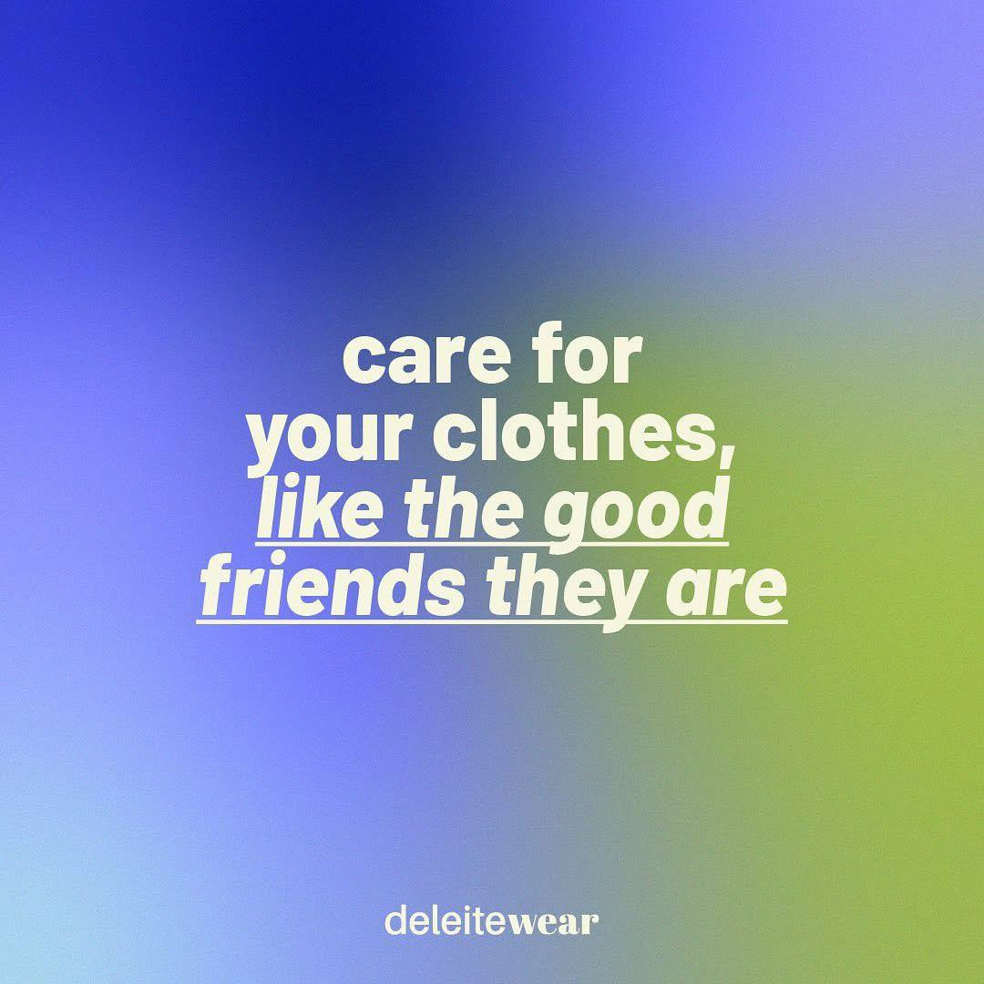
Un parfait exemple de
marque circulaire
Fondée à Valence, en Espagne, en 2020 par Núria Cava et Laura Fernández Cava,Deleitewear est une marque de mode durablequi lutte contre les déchets textiles en recyclant les matériaux mis au rebut, notamment par l'industrie hôtelière, pour en faire des uniformes et des vêtements écologiques et élégants.
La marque s'associe à des ateliers sociaux qui emploient des personnes en difficulté, favorisant ainsi l'inclusion sociale, et assure une production locale en Espagne afin de garantir la transparence et de réduire son empreinte carbone.
Financé par l'Union européenne. Les opinions exprimées n'engagent que leurs auteurs et ne reflètent pas nécessairement celles de l'Union européenne ni de l'Agence exécutive européenne pour l'éducation et la culture (EACEA). Ni l'Union européenne ni l'EACEA ne sauraient en être tenues responsables.
Notes:
23

Slide 36

Un autre parfait exemple de
marque circulaire
Jeans MUDCette marque est un parfait exemple d'économie circulaire, car elle a complètement repensé notre rapport aux vêtements. Au lieu de simplement vendre des jeans, elle propose à ses clients de les louer, s'assurant ainsi que les vêtements soient retournés et réutilisés.
Lorsque les jeans sont usés, MUD Jeans les récupère pour les recycler en nouveau denim, créant ainsi un circuit fermé qui réduit considérablement les déchets.
Cesystème « emprunt et retour »rend la mode circulaire pratique et accessible aux consommateurs de tous les jours.
Financé par l'Union européenne. Les opinions exprimées n'engagent que leurs auteurs et ne reflètent pas nécessairement celles de l'Union européenne ni de l'Agence exécutive européenne pour l'éducation et la culture (EACEA). Ni l'Union européenne ni l'EACEA ne sauraient en être tenues responsables.

Slide 37


Le secteur textile aujourd'hui
SCÉNARIO 2 - LA CIRCULARITÉ DANS LE SECTEUR TEXTILE
production responsable
réutilisation
système en boucle fermée
Systèmes de production durables ⟶ Impact environnemental réduit ⟶
Production linéaire ⟶ produire - consommer - jeter
Financé par l'Union européenne. Les opinions exprimées n'engagent que leurs auteurs et ne reflètent pas nécessairement celles de l'Union européenne ni de l'Agence exécutive européenne pour l'éducation et la culture (EACEA). Ni l'Union européenne ni l'EACEA ne sauraient en être tenues responsables.

Slide 38
Le secteur textile aujourd'hui
SCÉNARIO 2 - LA CIRCULARITÉ DANS LE SECTEUR TEXTILE
La transition circulaire est complexe ; des solutions existent, mais l'un des principaux défis réside dans l'incapacité des entreprises à passer à l'échelle supérieure.
Mise à l'échelle verticale
Impact des politiques publiques pour apporter des changements systémiques
Extension horizontale
Augmenter les volumes/reproduire les modèles performants
Passage à l'échelle supérieurevaleurs individuelles – changements sociaux
Financé par l'Union européenne. Les opinions exprimées n'engagent que leurs auteurs et ne reflètent pas nécessairement celles de l'Union européenne ni de l'Agence exécutive européenne pour l'éducation et la culture (EACEA). Ni l'Union européenne ni l'EACEA ne sauraient en être tenues responsables.

Slide 39
Défis proposés
Le vrai problème :Vous avez mis en place un programme de reprise, mais moins de 10 % de vos clients l'utilisent. La procédure est contraignante pour eux (trouver un point de collecte, transporter les vêtements, les emballer) et la logistique vous coûte plus cher en temps et en argent que la valeur des vêtements retournés.
Votre mission :Proposez un système simple et économique qui s'intègre parfaitement au quotidien du client afin d'augmenter considérablement les taux de retour. Comment rendre le retour d'un article aussi simple que la commande d'un nouvel article ?
Pensez également à mettre en avant des avantages clairs pour le client, qui rendent le retour gratifiant et pas seulement une obligation.
Financé par l'Union européenne. Les opinions exprimées n'engagent que leurs auteurs et ne reflètent pas nécessairement celles de l'Union européenne ni de l'Agence exécutive européenne pour l'éducation et la culture (EACEA). Ni l'Union européenne ni l'EACEA ne sauraient en être tenues responsables.

Slide 40
Défis proposés
Le vrai problème :Vous avez collecté des centaines de vêtements usagés grâce à votre programme de reprise, mais ils s'entassent désormais dans un entrepôt. La plupart sont composés de tissus mélangés (coton-polyester, élasthanne, teintures), et les recycleurs textiles les refusent. Les transformer en chiffons vous semble un aveu d'échec, et les machines de recyclage performantes coûtent des millions, bien au-delà de votre budget. Votre système circulaire est défaillant : les matières premières entrent, mais rien de recyclable n'en sort.
Votre missionConcevoir un prototype fonctionnel et peu coûteux permettant de transformer au moins 20 vêtements en tissus mélangés en un produit upcyclé commercialisable. Proposer un partenariat spécifique, un nouveau produit ou une innovation matérielle permettant de traiter ces déchets et de les valoriser.
Financé par l'Union européenne. Les opinions exprimées n'engagent que leurs auteurs et ne reflètent pas nécessairement celles de l'Union européenne ni de l'Agence exécutive européenne pour l'éducation et la culture (EACEA). Ni l'Union européenne ni l'EACEA ne sauraient en être tenues responsables.

Slide 41
Défis proposés
Le vrai problème :Vous souhaitez passer du coton conventionnel au coton biologique recyclé, mais le coût est 40 % plus élevé. Vos clients sont sensibles au développement durable, mais rechignent à accepter une forte hausse des prix. De plus, votre fournisseur refuse de vendre de petites quantités pour essais : il exige des commandes minimales importantes. Un faux pas, et vous vous retrouvez avec un tissu coûteux et invendable.
Votre mission :Concevez et lancez une campagne de précommande fonctionnelle et créative vous permettant de tester la demande pour 50 t-shirts en coton biologique recyclé sans augmenter le prix affiché. Offrez aux clients la possibilité de payer davantage (par exemple, « Ajouter un supplément écologique » : +20 %, +40 % ou un montant personnalisé).).Transformer le support client en données suffisamment solides pour négocier une quantité minimale de commande (MOQ) inférieure avec le fournisseur.
Financé par l'Union européenne. Les opinions exprimées n'engagent que leurs auteurs et ne reflètent pas nécessairement celles de l'Union européenne ni de l'Agence exécutive européenne pour l'éducation et la culture (EACEA). Ni l'Union européenne ni l'EACEA ne sauraient en être tenues responsables.

Slide 42
Défis proposés
Vers une plus grande circularité
Sélectionnez un produit ou un service textile et repensez-le pour rendre la circularité pratique et souhaitable, en veillant à ce que les matériaux restent utilisés plus longtemps, soient facilement recyclés et génèrent des avantages économiques et sociaux.
Boucler la boucle
Créer un système circulaire économiquement viable pour réintroduire les textiles usagés dans le commerce de détail (revente) ou la production.
Collaboration pour l'économie circulaire
Élaborer une proposition de collaboration entre entreprises pour développer l'économie circulaire sans pertes financières ni perte d'avantage concurrentiel, et créer des liens et franchir les frontières afin de parvenir à un système circulaire.
Consommation éthique
Créez un modèle ou une campagne de mode circulaire qui modifie le comportement des consommateurs en les incitant à louer, réparer, réutiliser ou partager leurs vêtements, rendant ainsi la mode durable aussi attrayante que la fast fashion.
Financé par l'Union européenne. Les opinions exprimées n'engagent que leurs auteurs et ne reflètent pas nécessairement celles de l'Union européenne ni de l'Agence exécutive européenne pour l'éducation et la culture (EACEA). Ni l'Union européenne ni l'EACEA ne sauraient en être tenues responsables.

Slide 43
Défis proposés
L'entreprise doit élaborer une stratégie pour encouragerclients pour retourner les vêtements usagéset rendre le processus de revente efficace et rentable. Les apprenants doivent concevoir un modèle commercial pratique et attractif pour un système de reprise et de revente.
Réinventer leplateforme de reventeComment pouvons-nous utiliser le storytelling, les outils marketing ou d'autres moyens pour créer une proposition de valeur unique qui attire à la fois les vendeurs et les acheteurs ?
Défi personnel ?
Financé par l'Union européenne. Les opinions exprimées n'engagent que leurs auteurs et ne reflètent pas nécessairement celles de l'Union européenne ni de l'Agence exécutive européenne pour l'éducation et la culture (EACEA). Ni l'Union européenne ni l'EACEA ne sauraient en être tenues responsables.
Notes:
Ce défi porte sur le leadership, la créativité et l'autonomisation, et non pas seulement sur la gestion des déchets textiles.
En Europe, nous produisons environ 16 kilogrammes de déchets textiles par personne et par an, dont moins de 1 % sont transformés en nouveaux vêtements. Derrière ces statistiques se cache une formidable opportunité, notamment pour les femmes.
Dans de nombreuses régions textiles, les femmes sont le pilier de la production, mais rarement aux commandes. À travers cet atelier d'idées, nous vous invitons à prendre les rênes et à penser, concevoir et présenter des projets innovants capables de transformer le secteur.
42

Slide 44
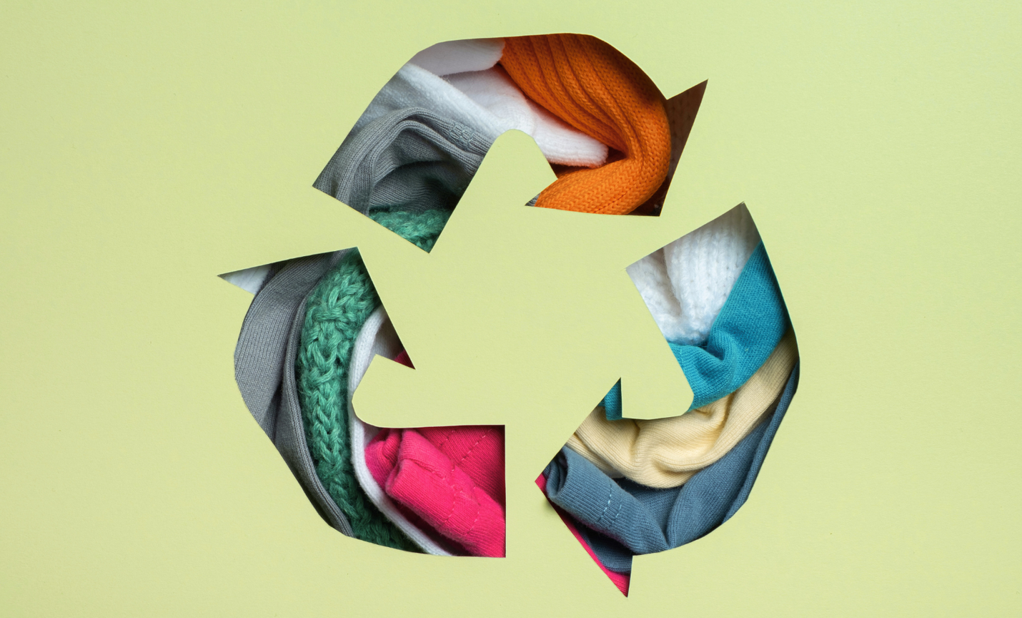
Sujet:
Recyclage et déchets textiles
Financé par l'Union européenne. Les opinions exprimées n'engagent que leurs auteurs et ne reflètent pas nécessairement celles de l'Union européenne ni de l'Agence exécutive européenne pour l'éducation et la culture (EACEA). Ni l'Union européenne ni l'EACEA ne sauraient en être tenues responsables.
Notes:
44

Slide 45
Déchets textiles et recyclage
Qu’est-ce que les déchets textiles ?
Avez-vous la moindre idée de la quantité de déchets générés chaque année par l'industrie de la mode ?
Que peut-on faire de ces déchets ?
Que devient concrètement ce déchet ?
Financé par l'Union européenne. Les opinions exprimées n'engagent que leurs auteurs et ne reflètent pas nécessairement celles de l'Union européenne ni de l'Agence exécutive européenne pour l'éducation et la culture (EACEA). Ni l'Union européenne ni l'EACEA ne sauraient en être tenues responsables.

Slide 46


Recyclage et déchets textiles en Europe aujourd'hui
Un secteur en transformation : les déchets textiles
~ 16 kg
4,4 kg
< 1%
déchets textiles par citoyen de l'UE et par an
textiles collectés en vue de leur réutilisation ou de leur recyclage
Les textiles usagés sont recyclés en nouveaux vêtements.
Financé par l'Union européenne. Les opinions exprimées n'engagent que leurs auteurs et ne reflètent pas nécessairement celles de l'Union européenne ni de l'Agence exécutive européenne pour l'éducation et la culture (EACEA). Ni l'Union européenne ni l'EACEA ne sauraient en être tenues responsables.
Notes:
Le secteur textile européen est confronté à un problème critique de déchets. La majorité des textiles produits chaque année finissent encore incinérés ou enfouis, tandis que les exportations de textiles usagés de l'UE ont triplé depuis 2000, principalement vers l'Afrique et l'Asie (AEE, 2025). Malgré une prise de conscience croissante, les systèmes de collecte restent insuffisants et le recyclage est encore majoritairement un système en circuit ouvert. Les nouvelles politiques de l'UE en matière de déchets et d'économie circulaire visent à inverser cette tendance en concevant des textiles durables, réparables et recyclables.
Chaque citoyen de l'UE génère environ 16 kg de déchets textiles par an (AEE, 2024).
Seuls 4,4 kg par personne sont collectés séparément pour être réutilisés ou recyclés ; le reste finit dans les déchets ménagers.
Moins de 1 % des textiles usagés sont recyclés en nouveaux vêtements (« recyclage fibre à fibre »).
46

Slide 47
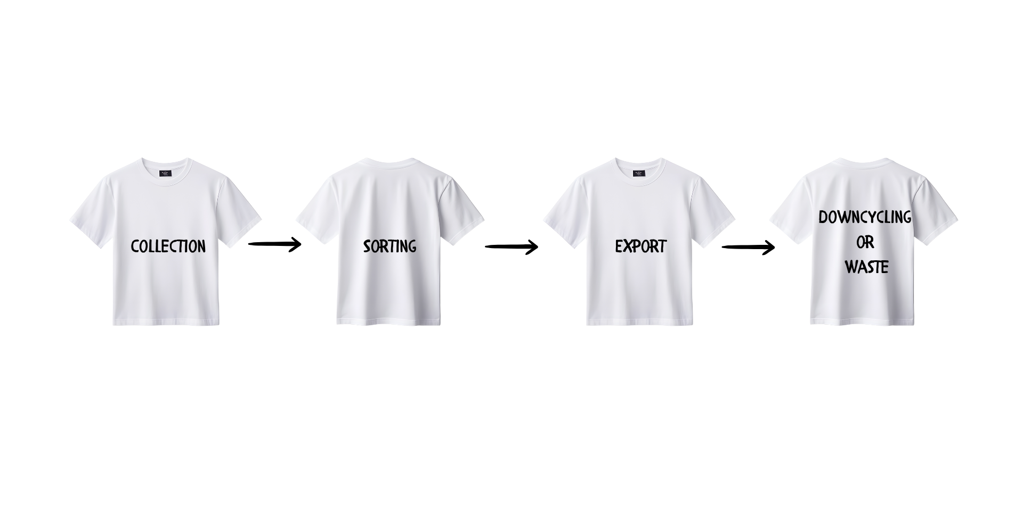
Recyclage et déchets textiles en Europe aujourd'hui
Un secteur en transformation : obstacles structurels à une économie circulaire du textile
Matériaux complexes
Infrastructures de tri et de recyclage limitées
Faible incitation économique
Parcours de fin de vie flous
Financé par l'Union européenne. Les opinions exprimées n'engagent que leurs auteurs et ne reflètent pas nécessairement celles de l'Union européenne ni de l'Agence exécutive européenne pour l'éducation et la culture (EACEA). Ni l'Union européenne ni l'EACEA ne sauraient en être tenues responsables.
Notes:
Le mélange des fibres et l'absence de conception axée sur le recyclage rendent le recyclage mécanique ou chimique complexe. Les technologies actuelles permettent de traiter les fibres individuelles, mais les tissus mélangés constituent toujours un obstacle majeur. Enfin, les politiques, l'innovation et les comportements des consommateurs doivent évoluer de concert pour que le recyclage des textiles devienne viable.
Matières complexes : La plupart des vêtements mélangent coton, polyester ou élasthanne et sont difficiles à séparer.
Infrastructures de tri et de recyclage limitées : il existe peu d’usines à grande échelle dans les États membres de l’UE.
Faible incitation économique : les matières vierges sont souvent moins chères que les matières recyclées.
Des parcours de fin de vie flous : de nombreux textiles usagés exportés sont jetés ou incinérés à l’étranger.
47

Slide 48
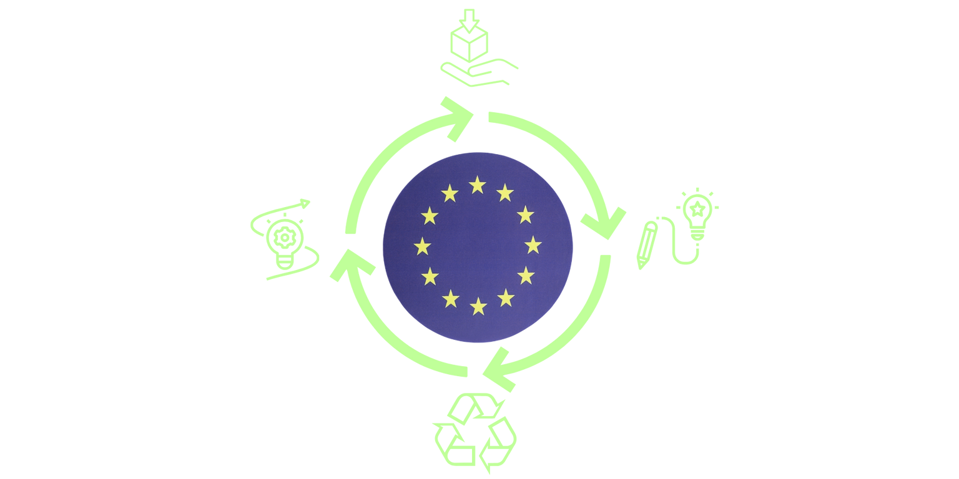
Recyclage et déchets textiles en Europe aujourd'hui
Un secteur en transformation : des déchets aux ressources – La vision de l’UE pour le textile circulaire
Stratégie de l’UE pour des textiles durables et circulaires (2022)
Collecte séparée obligatoire des textiles d'ici 2025
Responsabilité élargie du producteur (REP)
axe d'innovation
Financé par l'Union européenne. Les opinions exprimées n'engagent que leurs auteurs et ne reflètent pas nécessairement celles de l'Union européenne ni de l'Agence exécutive européenne pour l'éducation et la culture (EACEA). Ni l'Union européenne ni l'EACEA ne sauraient en être tenues responsables.
Notes:
L’UE entre dans une phase décisive. La nouvelle législation va redéfinir la conception, la vente et le recyclage des textiles, ouvrant ainsi la voie à l’innovation : nouveaux services de collecte, outils de traçabilité numérique, laboratoires de conception et campagnes de sensibilisation pour un recyclage facile et valorisant.
Stratégie de l’UE pour des textiles durables et circulaires (2022) : Tous les textiles sur le marché de l’UE doivent être recyclables, réparables et composés en grande partie de fibres recyclées d’ici 2030.
Collecte séparée obligatoire des textiles d'ici 2025 dans tous les États membres.
Responsabilité élargie du producteur (REP) : Les marques financeront la collecte, le tri et le recyclage.
Axes d'innovation : nouvelles technologies de tri, passeports numériques des produits et formation à la conception pour l'économie circulaire.
48

Slide 49
Le secteur textile aujourd'hui
SCÉNARIO 3 – DÉCHETS TEXTILES ET RECYCLAGE
Les déchets textiles nuisent à l'environnement en polluant les sols, l'eau et l'air. Les vêtements jetés mettent des années à se décomposer, libérant des toxines dans le sol. Les microplastiques et les produits chimiques toxiques polluent davantage les écosystèmes.
En Europe : en moyenne 16 kg de déchets textiles par an et par personne, dont 4,4 kg sont collectés séparément en vue de leur réutilisation et de leur recyclage.
le défi de la récolte
Le niveau actuel de textiles recyclés utilisés pour produire de nouveaux vêtements n'est encore que d'environ 1%.
défi de la demande
Techniques de recyclage textile-textile : recyclage mécanique et chimique, recyclage thermomécanique et thermochimique
défis technologiques
Financé par l'Union européenne. Les opinions exprimées n'engagent que leurs auteurs et ne reflètent pas nécessairement celles de l'Union européenne ni de l'Agence exécutive européenne pour l'éducation et la culture (EACEA). Ni l'Union européenne ni l'EACEA ne sauraient en être tenues responsables.

Slide 50
Recyclage et déchets textiles
Transformer les déchets en valeur
Chaque année,millions de tonnesDes tonnes de textiles sont jetées à travers l'Europe, la plupart finissant dans des décharges ou étant incinérées.
Les PME sont en difficultéavec des déchets post-consommation, un accès limité au recyclage et peu d'incitations à la réutilisation.
De nouvelles opportunités émergent grâce à trecyclage des textiles,recyclage créatif, etsymbiose industrielleentre les secteurs de la mode, de la fabrication et des déchets.
Financé par l'Union européenne. Les opinions exprimées n'engagent que leurs auteurs et ne reflètent pas nécessairement celles de l'Union européenne ni de l'Agence exécutive européenne pour l'éducation et la culture (EACEA). Ni l'Union européenne ni l'EACEA ne sauraient en être tenues responsables.
Notes:
Commençons par comprendre l'ampleur du problème.
En Europe, chaque citoyen jette environ 16 kilogrammes de textiles par an, mais seule une petite partie (environ 4 kilogrammes) est collectée séparément pour être réutilisée ou recyclée. Le reste est simplement traité comme un déchet non recyclable et finit souvent dans des décharges ou des usines d'incinération.
De plus, moins de 1 % des textiles mis au rebut sont recyclés en nouvelles fibres textiles, un procédé que l'on appelle le recyclage fibre à fibre. Cela signifie que presque chaque t-shirt, robe ou jean que nous jetons disparaît définitivement du cycle de production.
Derrière ces chiffres se cache un système encore fondé sur une consommation linéaire : produire, acheter, utiliser et jeter à un rythme effréné. Ce modèle est alimenté par la mode éphémère et la demande constante de vêtements neufs et bon marché.
Mais le changement est en marche. L’UE a fait du textile un secteur prioritaire dans la transition vers une économie circulaire. D’ici 2025, tous les États membres devront mettre en place des systèmes de collecte sélective des textiles, et les marques seront bientôt responsables des déchets qu’elles génèrent grâce au dispositif de responsabilité élargie des producteurs (REP).
En participant à cet atelier d'idéation, vous entrez dans un moment où la politique rencontre l'innovation, ce qui est une chance de concevoir des solutions qui transforment les déchets en valeur et rendent possible la transition vers une économie circulaire.
50

Slide 51
Recyclage et déchets textiles
Transformer les déchets en valeur
Pourquoi c'est important
Les déchets textiles constituent l'un desles flux de déchets qui connaissent la croissance la plus rapide dans l'UE.
L'innovation en matière de recyclage peut créeremplois verts locaux, de nouveaux modèles commerciaux etchaînes de valeur éthiques.
L'UE à venircollecte obligatoire (2025)etResponsabilité élargie du producteur (REP)Faire de la réduction des déchets une priorité absolue.
Financé par l'Union européenne. Les opinions exprimées n'engagent que leurs auteurs et ne reflètent pas nécessairement celles de l'Union européenne ni de l'Agence exécutive européenne pour l'éducation et la culture (EACEA). Ni l'Union européenne ni l'EACEA ne sauraient en être tenues responsables.
Notes:
Maintenant que nous avons identifié le problème, parlons de son importance.
Tout d'abord, sur le plan environnemental, les déchets textiles contribuent de manière significative à la pollution et aux émissions de carbone. Les fibres synthétiques comme le polyester libèrent des microplastiques dans l'eau et le sol. Les fibres naturelles telles que le coton nécessitent d'énormes quantités d'eau et de terres ; les gaspiller revient donc à gaspiller des ressources naturelles.
Deuxièmement, sur le plan économique, la valeur des matériaux perdus dans les vêtements jetés est considérable. L'Agence européenne pour l'environnement estime que l'UE pourrait économiser des milliards d'euros chaque année grâce à des systèmes efficaces de recyclage, de réparation et de réutilisation. Il ne s'agit pas seulement de sauver la planète, mais aussi de créer des emplois verts et de nouveaux modèles économiques.
Enfin, sur le plan social, une grande partie des textiles usagés européens sont exportés vers l'Afrique et l'Asie, souvent sous l'appellation de « réutilisation ». Or, en réalité, nombre de ces articles finissent dans des décharges à l'étranger, déplaçant ainsi la charge environnementale vers d'autres régions. En conservant les ressources textiles en Europe, nous pouvons rendre le système plus équitable et plus transparent.
Pour les PME, notamment celles dirigées par des femmes ou ancrées dans les communautés locales, cette transition ouvre de nouvelles perspectives : cafés de réparation, ateliers de surcyclage, coopératives de recyclage ou laboratoires de design qui rendent le développement durable à la fois créatif et rentable.
Le message est simple : les déchets textiles ne sont pas seulement un problème environnemental, c'est aussi une opportunité d'innovation, d'autonomisation et de leadership pour un avenir plus vert.
51

Slide 52
Défis proposés
Faits et chiffres clés
♻️Chaque citoyen européen produit environ 16 kg de déchets textiles par an, alors que seulement 4,4 kg sont collectés pour être réutilisés ou recyclés.
🔁 Moins de 1 % des textiles usagés deviennent de nouveaux vêtements
🚛 Plus de 1,3 million de tonnes de textiles usagés sont exportées chaque année ET une grande partie finit en déchets à l'étranger.
Financé par l'Union européenne. Les opinions exprimées n'engagent que leurs auteurs et ne reflètent pas nécessairement celles de l'Union européenne ni de l'Agence exécutive européenne pour l'éducation et la culture (EACEA). Ni l'Union européenne ni l'EACEA ne sauraient en être tenues responsables.
Notes:
Ce défi porte sur le leadership, la créativité et l'autonomisation, et non pas seulement sur la gestion des déchets textiles.
En Europe, nous produisons environ 16 kilogrammes de déchets textiles par personne et par an, dont moins de 1 % sont transformés en nouveaux vêtements. Derrière ces statistiques se cache une formidable opportunité, notamment pour les femmes.
Dans de nombreuses régions textiles, les femmes sont le pilier de la production, mais rarement aux commandes. À travers cet atelier d'idées, nous vous invitons à prendre les rênes et à penser, concevoir et présenter des projets innovants capables de transformer le secteur.
52

Slide 53

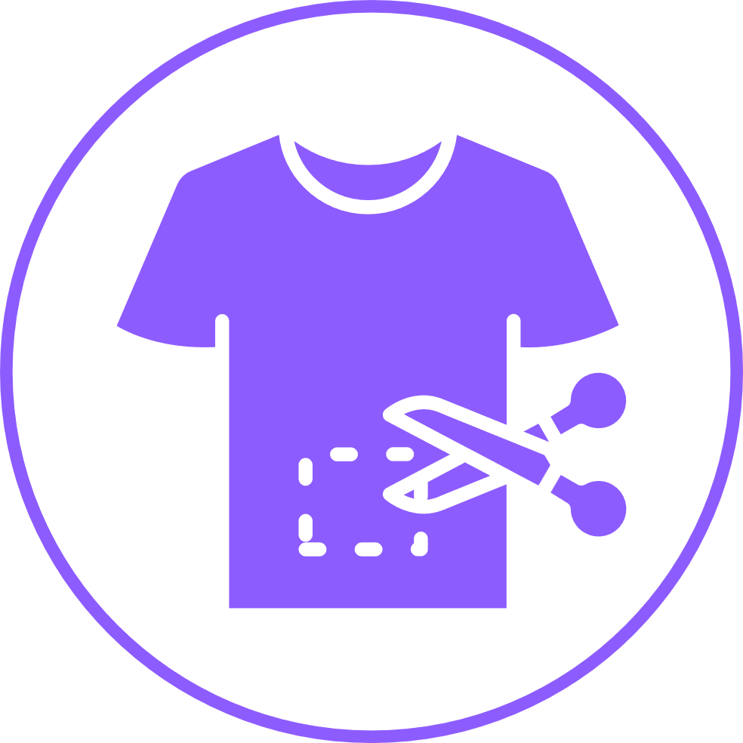

Défis proposés
Discussion
Quelles idées pourraient permettre aux femmes de mener la transition vers le recyclage et la réutilisation des textiles ?
Comment le travail d'équipe et la créativité peuvent-ils contribuer à repenser le cycle de vie d'un vêtement ?
Quels partenariats locaux (entreprises, municipalités, ONG) pourraient transformer les déchets en opportunités ?
Financé par l'Union européenne. Les opinions exprimées n'engagent que leurs auteurs et ne reflètent pas nécessairement celles de l'Union européenne ni de l'Agence exécutive européenne pour l'éducation et la culture (EACEA). Ni l'Union européenne ni l'EACEA ne sauraient en être tenues responsables.
Notes:
Ce défi porte sur le leadership, la créativité et l'autonomisation, et non pas seulement sur la gestion des déchets textiles.
En Europe, nous produisons environ 16 kilogrammes de déchets textiles par personne et par an, dont moins de 1 % sont transformés en nouveaux vêtements. Derrière ces statistiques se cache une formidable opportunité, notamment pour les femmes.
Dans de nombreuses régions textiles, les femmes sont le pilier de la production, mais rarement aux commandes. À travers cet atelier d'idées, nous vous invitons à prendre les rênes et à penser, concevoir et présenter des projets innovants capables de transformer le secteur.
52

Slide 54



Défis proposés
Défis à relever
Environnement
Sociale
Économique
Empreinte carbone et hydrique élevée ; pertes de matériaux et pollution par les microplastiques
Les déchets exportés créent des charges environnementales injustes pour les pays à faible revenu
Les PME manquent d'infrastructures, d'incitations et de technologies de recyclage rentables.
Financé par l'Union européenne. Les opinions exprimées n'engagent que leurs auteurs et ne reflètent pas nécessairement celles de l'Union européenne ni de l'Agence exécutive européenne pour l'éducation et la culture (EACEA). Ni l'Union européenne ni l'EACEA ne sauraient en être tenues responsables.
Notes:
Ce défi porte sur le leadership, la créativité et l'autonomisation, et non pas seulement sur la gestion des déchets textiles.
En Europe, nous produisons environ 16 kilogrammes de déchets textiles par personne et par an, dont moins de 1 % sont transformés en nouveaux vêtements. Derrière ces statistiques se cache une formidable opportunité, notamment pour les femmes.
Dans de nombreuses régions textiles, les femmes sont le pilier de la production, mais rarement aux commandes. À travers cet atelier d'idées, nous vous invitons à prendre les rênes et à penser, concevoir et présenter des projets innovants capables de transformer le secteur.
52

Slide 55
Défis proposés
Utiliser les ressources au lieu de les gaspiller dans la chaîne de valeur
Élaborer une stratégie visant à minimiser les ressources inutilisées tout au long de la chaîne de valeur d'un produit et à transformer les surplus de matériaux et les ressources sous-utilisées en nouvelles opportunités commerciales afin de générer une valeur durable.
Repenser avec les déchets
Proposer des idées pour concevoir des solutions innovantes de collecte, de tri et de recyclage des déchets textiles qui génèrent de la valeur pour les entreprises et les collectivités, tout en réduisant l'empreinte environnementale.
Collecte des déchets textiles
Élaborer une proposition de collaboration entre les consommateurs, les usines de recyclage et les entreprises textiles qui facilite la collecte des vêtements usagés, leur recyclage et leur réutilisation ultérieure dans la fabrication de nouveaux vêtements.
eaux usées
Développer des idées sur la façon de réduire la consommation d'eau de teinture et sur le traitement des eaux usées issues des procédés de teinture.
Financé par l'Union européenne. Les opinions exprimées n'engagent que leurs auteurs et ne reflètent pas nécessairement celles de l'Union européenne ni de l'Agence exécutive européenne pour l'éducation et la culture (EACEA). Ni l'Union européenne ni l'EACEA ne sauraient en être tenues responsables.

Slide 56
Il est temps de choisir votre défi !
Vous êtes une PME du secteur textile et de la mode, dotée d'un petit département de conception et de distribution à l'échelle nationale. Vous souhaitez franchir une nouvelle étape dans la transition écologique de votre entreprise, que ce soit en travaillant sur l'un de vos produits ou en collaborant avec votre chaîne de valeur.
Vous pouvez choisir l'un des défis proposés... ou un autre de votre choix en lien avec les trois thèmes abordés.
Financé par l'Union européenne. Les opinions exprimées n'engagent que leurs auteurs et ne reflètent pas nécessairement celles de l'Union européenne ni de l'Agence exécutive européenne pour l'éducation et la culture (EACEA). Ni l'Union européenne ni l'EACEA ne sauraient en être tenues responsables.

Slide 57


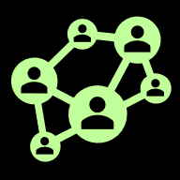
Instructions pour le travail d'équipe
Formation d'équipe
Équipes de 3 à 5 participants
Choix du nom de l'équipe
Rôles
Ex. : coordinateur, chercheur, concepteur/créatif, présentateur de pitch, chronométreur
Financé par l'Union européenne. Les opinions exprimées n'engagent que leurs auteurs et ne reflètent pas nécessairement celles de l'Union européenne ni de l'Agence exécutive européenne pour l'éducation et la culture (EACEA). Ni l'Union européenne ni l'EACEA ne sauraient en être tenues responsables.
Notes:
Maintenant que nous avons exploré le défi, il est temps de former vos équipes et de démarrer le processus créatif.
Chaque équipe devrait compter de trois à cinq membres. Essayez de combiner différentes compétences : l’un d’entre vous est peut-être analytique, un autre artistique, un autre encore à l’aise en public. La diversité enrichira et approfondira vos idées.
Prenez quelques minutes pour choisir un nom d'équipe qui représente votre objectif, votre idée ou votre vision commune. Laissez libre cours à votre créativité, car ce nom vous suivra tout au long de l'idéathon.
Ensuite, attribuez des rôles simples au sein de votre équipe :
Un coordinateur qui assure l'organisation du groupe.
Un chercheur qui vérifie des données ou des exemples.
Un créatif/designer qui visualise l'idée.
Un présentateur qui prononcera le pitch final de 3 minutes.
Un chronométreur pour vous assurer de respecter votre horaire.
55

Slide 58
Compétences requises pour Ideathon et pour être manager dans le secteur textile
Que devrons-nous mettre en pratique ?
Financé par l'Union européenne. Les opinions exprimées n'engagent que leurs auteurs et ne reflètent pas nécessairement celles de l'Union européenne ni de l'Agence exécutive européenne pour l'éducation et la culture (EACEA). Ni l'Union européenne ni l'EACEA ne sauraient en être tenues responsables.

Slide 59

Techniques de gestion générale
Structurer votre travail
Optimisez l'efficacité et la productivité en tenant compte du facteur humain au sein de l'organisation (dans ce cas, votre équipe) et du type d'exercice.
Financé par l'Union européenne. Les opinions exprimées n'engagent que leurs auteurs et ne reflètent pas nécessairement celles de l'Union européenne ni de l'Agence exécutive européenne pour l'éducation et la culture (EACEA). Ni l'Union européenne ni l'EACEA ne sauraient en être tenues responsables.

Slide 60


Planification et organisation
planification stratégiqueDéfinir des objectifs clairs et une vision commune de l'avenir pour l'équipe.
Organisationse concentrer sur l'exécution efficace des plans préalablement établis, notamment la gestion du temps, la priorisation des tâches, etc.
Financé par l'Union européenne. Les opinions exprimées n'engagent que leurs auteurs et ne reflètent pas nécessairement celles de l'Union européenne ni de l'Agence exécutive européenne pour l'éducation et la culture (EACEA). Ni l'Union européenne ni l'EACEA ne sauraient en être tenues responsables.

Slide 61

Résolution de problèmes
Cela requiert un esprit analytique, critique et créatif.
IDÉAL : Identifier le problème, définir le problème, explorer les solutions, agir et apprendre.
Financé par l'Union européenne. Les opinions exprimées n'engagent que leurs auteurs et ne reflètent pas nécessairement celles de l'Union européenne ni de l'Agence exécutive européenne pour l'éducation et la culture (EACEA). Ni l'Union européenne ni l'EACEA ne sauraient en être tenues responsables.

Slide 62

Prise de décision
Le processus décisionnel est un ensemble d'étapes suivies par les gestionnaires ou les dirigeants d'une entreprise pour choisir parmi diverses alternatives dans une situation donnée.
Financé par l'Union européenne. Les opinions exprimées n'engagent que leurs auteurs et ne reflètent pas nécessairement celles de l'Union européenne ni de l'Agence exécutive européenne pour l'éducation et la culture (EACEA). Ni l'Union européenne ni l'EACEA ne sauraient en être tenues responsables.

Slide 63

Direction
Un ensemble de comportements permettant aux individus d'établir et de s'aligner sur une direction collective, de mettre en œuvre des plans stratégiques et d'innover constamment au sein d'une organisation.
Des femmes à la tête d'une entreprise ?
Financé par l'Union européenne. Les opinions exprimées n'engagent que leurs auteurs et ne reflètent pas nécessairement celles de l'Union européenne ni de l'Agence exécutive européenne pour l'éducation et la culture (EACEA). Ni l'Union européenne ni l'EACEA ne sauraient en être tenues responsables.

Slide 64

Gestion d'équipe
Se comprendre activement, connaître ses forces, ses talents, ses intérêts et la manière dont on peut contribuer efficacement aux buts et objectifs de l'équipe.
Qu'est-ce qui rend les équipes féminines si spéciales ?
Financé par l'Union européenne. Les opinions exprimées n'engagent que leurs auteurs et ne reflètent pas nécessairement celles de l'Union européenne ni de l'Agence exécutive européenne pour l'éducation et la culture (EACEA). Ni l'Union européenne ni l'EACEA ne sauraient en être tenues responsables.

Slide 65

Communication
Communication verbale et non verbale pour transmettre un message.
Créer une communauté, communiquer avec assurance et transmettre la confiance
Communication de/vers les femmes ?
Financé par l'Union européenne. Les opinions exprimées n'engagent que leurs auteurs et ne reflètent pas nécessairement celles de l'Union européenne ni de l'Agence exécutive européenne pour l'éducation et la culture (EACEA). Ni l'Union européenne ni l'EACEA ne sauraient en être tenues responsables.

Slide 66
Instructions pour le travail d'équipe
Nous allons maintenant mettre en pratique tout ce que nous venons de voir...
Financé par l'Union européenne. Les opinions exprimées n'engagent que leurs auteurs et ne reflètent pas nécessairement celles de l'Union européenne ni de l'Agence exécutive européenne pour l'éducation et la culture (EACEA). Ni l'Union européenne ni l'EACEA ne sauraient en être tenues responsables.

Slide 67





Instructions pour le travail d'équipe
Processus Ideathon
Définissez votre défi – Données collection
Réfléchir à des idées
Évaluation des solutions
Développement créatif – affinez votre concept
Préparez votre argumentaire.
Financé par l'Union européenne. Les opinions exprimées n'engagent que leurs auteurs et ne reflètent pas nécessairement celles de l'Union européenne ni de l'Agence exécutive européenne pour l'éducation et la culture (EACEA). Ni l'Union européenne ni l'EACEA ne sauraient en être tenues responsables.
Notes:
Votre processus d'idéation suivra cinq étapes claires :
Choisissez votre défi – dans ce cas-ci, environnemental, social et économique.
Comprendre les causes profondes — pourquoi ce problème existe.
Réfléchissez à autant de solutions que possible – la quantité d'abord, la qualité ensuite.
Affinez votre idée — rendez-la réalisable, durable et inspirante.
Préparez votre présentation de 3 minutes pour les juges et les mentors.
65

Slide 68

Instructions pour le travail d'équipe
Conseils de collaboration
Écoutez activement, encouragez chaque voix, en particulier celle des membres les plus discrets.
Alliez créativité et sens pratique, car l'innovation naît des deux.
Soutenez-vous les uns les autres. Il s'agit davantage d'apprendre que de faire de la compétition.
Suivi du temps. Répartissez judicieusement vos minutes entre le brainstorming et la conception.
Financé par l'Union européenne. Les opinions exprimées n'engagent que leurs auteurs et ne reflètent pas nécessairement celles de l'Union européenne ni de l'Agence exécutive européenne pour l'éducation et la culture (EACEA). Ni l'Union européenne ni l'EACEA ne sauraient en être tenues responsables.
Notes:
N'oubliez pas, il ne s'agit pas d'un examen, mais d'une expérience d'apprentissage. L'idéathon est conçu pour vous aider à sortir de votre zone de confort, à communiquer vos idées avec assurance et à progresser professionnellement.
La collaboration est donc essentielle. Il faut s'écouter, équilibrer le temps de parole et veiller à ce que chaque idée soit prise en compte. L'innovation provient souvent de voix inattendues.
Enfin, gardez une ambiance positive et conviviale. C'est l'occasion de faire preuve de leadership, de créativité et d'esprit d'équipe, des qualités essentielles pour réussir dans le secteur textile en constante évolution.
66

Slide 69


Comment vos idées seront jugées
Votre idée sera évaluée par un panel d'experts.
CRITÈRES D'ÉVALUATION
Créativité
Faisabilité
Durabilité
Impact sur l'entreprise
Qualité de la présentation
Financé par l'Union européenne. Les opinions exprimées n'engagent que leurs auteurs et ne reflètent pas nécessairement celles de l'Union européenne ni de l'Agence exécutive européenne pour l'éducation et la culture (EACEA). Ni l'Union européenne ni l'EACEA ne sauraient en être tenues responsables.
Notes:
Le processus d'évaluation est conçu pour être transparent, équitable et responsabilisant.
Un jury composé d'experts du secteur, de mentors et de formateurs évaluera l'idée de chaque équipe. Il examinera non seulement le contenu de votre proposition, mais aussi sa présentation : la clarté de votre propos, votre esprit d'équipe et votre capacité à concrétiser votre vision.
Les cinq critères d'évaluation principaux sont simples :
Créativité — pensez à l'originalité et à l'imagination. Votre idée rompt-elle avec les schémas établis et inspire-t-elle une réflexion novatrice sur le recyclage et la gestion des déchets textiles ?
Faisabilité — les grandes idées doivent être réalistes. Comment votre équipe pourrait-elle concrètement les mettre en œuvre avec le soutien ou les partenariats adéquats ?
Le développement durable est essentiel. Votre idée doit protéger la planète et les populations, non seulement réduire les déchets, mais aussi sensibiliser le public et promouvoir le travail équitable.
Impact commercial — nous évoluons dans un secteur qui doit rester compétitif. Votre concept crée-t-il de la valeur, attire-t-il des clients ou renforce-t-il les PME ?
Qualité de la présentation : même la meilleure idée peut être perdue sans une bonne communication. Entraînez-vous à présenter votre argumentaire, répartissez les rôles et captez l’attention de votre public.
N'oubliez pas que chaque membre du jury souhaite votre réussite. Ils valoriseront les idées qui témoignent de collaboration, d'assurance et d'un lien clair avec l'autonomisation des femmes dans le secteur textile.
67

Slide 70
Comment vos idées seront jugées
Critère | Plage de scores | Signification
Créativité | 1–10 | Depuis basique à exceptionnel innovation
Faisabilité | 1–10 | Depuis peu clair à pleinement actionnable
Durabilité | 1–10 | De l'impact minimal à l'impact à long terme
Entreprise Impact | 1–10 | De faible valeur à forte pertinence sur le marché
Présentation | 1–10 | De la présentation non structurée à la présentation inspirante
Financé par l'Union européenne. Les opinions exprimées n'engagent que leurs auteurs et ne reflètent pas nécessairement celles de l'Union européenne ni de l'Agence exécutive européenne pour l'éducation et la culture (EACEA). Ni l'Union européenne ni l'EACEA ne sauraient en être tenues responsables.
Notes:
Le processus d'évaluation est conçu pour être transparent, équitable et responsabilisant.
Un jury composé d'experts du secteur, de mentors et de formateurs évaluera l'idée de chaque équipe. Il examinera non seulement le contenu de votre proposition, mais aussi sa présentation : la clarté de votre propos, votre esprit d'équipe et votre capacité à concrétiser votre vision.
Les cinq critères d'évaluation principaux sont simples :
Créativité — pensez à l'originalité et à l'imagination. Votre idée rompt-elle avec les schémas établis et inspire-t-elle une réflexion novatrice sur le recyclage et la gestion des déchets textiles ?
Faisabilité — les grandes idées doivent être réalistes. Comment votre équipe pourrait-elle concrètement les mettre en œuvre avec le soutien ou les partenariats adéquats ?
Le développement durable est essentiel. Votre idée doit protéger la planète et les populations, non seulement réduire les déchets, mais aussi sensibiliser le public et promouvoir le travail équitable.
Impact commercial — nous évoluons dans un secteur qui doit rester compétitif. Votre concept crée-t-il de la valeur, attire-t-il des clients ou renforce-t-il les PME ?
Qualité de la présentation : même la meilleure idée peut être perdue sans une bonne communication. Entraînez-vous à présenter votre argumentaire, répartissez les rôles et captez l’attention de votre public.
N'oubliez pas que chaque membre du jury souhaite votre réussite. Ils valoriseront les idées qui témoignent de collaboration, d'assurance et d'un lien clair avec l'autonomisation des femmes dans le secteur textile.
67

Slide 71
Comment vos propositions seront évaluées
Échelle de notation
1-2 = Faible – non démontré ou non pertinent
3-4 = Raisonnable : preuves minimales ou peu claires
5-6 = Bien – Répond aux attentes de façon satisfaisante
7-8 = Très bien – démonstration solide et bien développée
9-10 = Excellent – ​​exceptionnel, complet et percutant
Financé par l'Union européenne. Les opinions exprimées n'engagent que leurs auteurs et ne reflètent pas nécessairement celles de l'Union européenne ni de l'Agence exécutive européenne pour l'éducation et la culture (EACEA). Ni l'Union européenne ni l'EACEA ne sauraient en être tenues responsables.

Slide 72
Commençons... MAINTENANT !
Financé par l'Union européenne. Les opinions exprimées n'engagent que leurs auteurs et ne reflètent pas nécessairement celles de l'Union européenne ni de l'Agence exécutive européenne pour l'éducation et la culture (EACEA). Ni l'Union européenne ni l'EACEA ne sauraient en être tenues responsables.

Slide 73



1. Collecte des données
40 minutes
comprendre le défi choisi et recueillir les informations pertinentes
définition du défi
Rechercher tous les éléments pertinents qui peuvent compléter notre compréhension du problème.
Quelle est l'origine du problème ?
Comment en sommes-nous arrivés là ?
Quel est l’impact actuel, chiffres à l’appui ? (Impact social, environnemental, local, national, européen, etc.)
Quels sont les éléments les plus problématiques de cette situation ?
Financé par l'Union européenne. Les opinions exprimées n'engagent que leurs auteurs et ne reflètent pas nécessairement celles de l'Union européenne ni de l'Agence exécutive européenne pour l'éducation et la culture (EACEA). Ni l'Union européenne ni l'EACEA ne sauraient en être tenues responsables.

Slide 74
Modèle de résultat proposé
Élément | Données
Nom de l'équipe
Défi sélectionné
Brève description du problème
Principales causes identifiées
impact social
impact environnemental
Acteurs impliqués
Sources
Conclusion sur la situation actuelle
Financé par l'Union européenne. Les opinions exprimées n'engagent que leurs auteurs et ne reflètent pas nécessairement celles de l'Union européenne ni de l'Agence exécutive européenne pour l'éducation et la culture (EACEA). Ni l'Union européenne ni l'EACEA ne sauraient en être tenues responsables.

Slide 75
2. Recherche d'alternatives
40 minutes
générer autant d'idées que possible sans encore évaluer leur faisabilité
définition des idées alternatives
Nous partageons des idées, même les plus farfelues, qui pourraient nous aider à résoudre le problème.
Pour chaque idée, nous répondons aux questions suivantes : Quoi ? Où ? Qui ? Comment ? Quand ?
À ce stade, toutes les idées comptent !
Financé par l'Union européenne. Les opinions exprimées n'engagent que leurs auteurs et ne reflètent pas nécessairement celles de l'Union européenne ni de l'Agence exécutive européenne pour l'éducation et la culture (EACEA). Ni l'Union européenne ni l'EACEA ne sauraient en être tenues responsables.

Slide 76

Règles de brainstorming
Ne jugez pas
Quantité et qualité
S'appuyer sur les idées des autres
Si nécessaire, nous catégorisons les petites idées en noyaux pour les organiser.
Nombre minimum d'idées générées : 10 ⟶
Financé par l'Union européenne. Les opinions exprimées n'engagent que leurs auteurs et ne reflètent pas nécessairement celles de l'Union européenne ni de l'Agence exécutive européenne pour l'éducation et la culture (EACEA). Ni l'Union européenne ni l'EACEA ne sauraient en être tenues responsables.

Slide 77
Modèle de résultat proposé
Idée nº | Titre | Quoi? | Comment? | OMS? | Où? | Quand?
1
2
3
4
5
6
7
8
9
10
Financé par l'Union européenne. Les opinions exprimées n'engagent que leurs auteurs et ne reflètent pas nécessairement celles de l'Union européenne ni de l'Agence exécutive européenne pour l'éducation et la culture (EACEA). Ni l'Union européenne ni l'EACEA ne sauraient en être tenues responsables.

Slide 78
Et si on faisait une petite pause avant de continuer ?
Financé par l'Union européenne. Les opinions exprimées n'engagent que leurs auteurs et ne reflètent pas nécessairement celles de l'Union européenne ni de l'Agence exécutive européenne pour l'éducation et la culture (EACEA). Ni l'Union européenne ni l'EACEA ne sauraient en être tenues responsables.

Slide 79
3. Évaluation des alternatives – Choix de la solution
40 minutes
analyser les idées générées et sélectionner une proposition viable
sélection de la meilleure idée
Nous partageons des idées, même les plus farfelues, qui pourraient nous aider à résoudre le problème.
Nous appliquons la pensée critique, en évaluant les alternatives selon différentes perspectives.
Nous mettons en évidence les points positifs, négatifs et intéressants de chaque alternative.
Priorités : Créativité, Viabilité, Durabilité, Impact sur l'entreprise
Financé par l'Union européenne. Les opinions exprimées n'engagent que leurs auteurs et ne reflètent pas nécessairement celles de l'Union européenne ni de l'Agence exécutive européenne pour l'éducation et la culture (EACEA). Ni l'Union européenne ni l'EACEA ne sauraient en être tenues responsables.

Slide 80
Modèle de résultat proposé
Idée nº | Avantages | Limites | Environnement positif/ impact social | Innovation/Créativité | Innovation | viabilité économique
1
2
3
4
…
Solution sélectionnée :
Justification:
Impact attendu :
Financé par l'Union européenne. Les opinions exprimées n'engagent que leurs auteurs et ne reflètent pas nécessairement celles de l'Union européenne ni de l'Agence exécutive européenne pour l'éducation et la culture (EACEA). Ni l'Union européenne ni l'EACEA ne sauraient en être tenues responsables.

Slide 81
4. Développement créatif
30 minutes
définir la proposition finale avec une identité claire et différenciante
proposition d'idée finale
Votre idée doit être unique, créative, viable et pertinente pour le marché.
La solution doit être créative et innovante.
Elle doit offrir un « avantage concurrentiel » ou une « valeur ajoutée » qui permette à l'entreprise textile de conserver une bonne position sur le marché.
Réfléchissez aux critères d'évaluation !
Financé par l'Union européenne. Les opinions exprimées n'engagent que leurs auteurs et ne reflètent pas nécessairement celles de l'Union européenne ni de l'Agence exécutive européenne pour l'éducation et la culture (EACEA). Ni l'Union européenne ni l'EACEA ne sauraient en être tenues responsables.

Slide 82
Modèle de résultat proposé
Nom du projet :
Slogan ou devise :
Brève description :
Qu'est-ce qui le rend unique ou innovant ?
À quel besoin précis répond-il ?
Public cible, alliés ou parties prenantes
Modèle de durabilité (économique, social, environnemental)
Schéma visuel
Financé par l'Union européenne. Les opinions exprimées n'engagent que leurs auteurs et ne reflètent pas nécessairement celles de l'Union européenne ni de l'Agence exécutive européenne pour l'éducation et la culture (EACEA). Ni l'Union européenne ni l'EACEA ne sauraient en être tenues responsables.

Slide 83


Un exemple inspirant
Solutions d'écoconception par Canussa
Étude de cas
Financé par l'Union européenne. Les opinions exprimées n'engagent que leurs auteurs et ne reflètent pas nécessairement celles de l'Union européenne ni de l'Agence exécutive européenne pour l'éducation et la culture (EACEA). Ni l'Union européenne ni l'EACEA ne sauraient en être tenues responsables.

Slide 84
Communication et argumentaire
30 minutes
communiquer votre projet pour convaincre votre public
Pas= description du projet dans le temps imparti lors d'une visite en ascenseur.
Il est essentiel de préparer un bon script qui capte l'attention de l'interlocuteur. La première image est primordiale. Nous voulons que le public ait envie de poser des questions, d'en apprendre davantage et de s'investir dans le projet.
Encore une fois : pensez aux critères d'évaluation !
Vous pouvez utiliser le plan de la phase précédente comme support visuel lors de votre présentation.
Financé par l'Union européenne. Les opinions exprimées n'engagent que leurs auteurs et ne reflètent pas nécessairement celles de l'Union européenne ni de l'Agence exécutive européenne pour l'éducation et la culture (EACEA). Ni l'Union européenne ni l'EACEA ne sauraient en être tenues responsables.

Slide 85







Conseils pour le lancer
Structure
PROBLÈME
SOLUTION
AVANTAGES
IMPACT
APPEL À L'ACTION
Financé par l'Union européenne. Les opinions exprimées n'engagent que leurs auteurs et ne reflètent pas nécessairement celles de l'Union européenne ni de l'Agence exécutive européenne pour l'éducation et la culture (EACEA). Ni l'Union européenne ni l'EACEA ne sauraient en être tenues responsables.

Slide 86
Conseils pour réussir sa présentation.
Gardez-leclair et simpleet concentrez-vous sur une idée forte.
Partager les rôles: laisser différents membres s'exprimer brièvement.
Entraînez-vous à synchroniser vos mouvements :3 minutes maximum !
Utilisez des éléments visuels, des accessoires ou de courts exemples si possible.
Faites preuve de passion ! La confiance inspire confiance.
Financé par l'Union européenne. Les opinions exprimées n'engagent que leurs auteurs et ne reflètent pas nécessairement celles de l'Union européenne ni de l'Agence exécutive européenne pour l'éducation et la culture (EACEA). Ni l'Union européenne ni l'EACEA ne sauraient en être tenues responsables.

Slide 87
PRÉSENTATIONS
10 minutes par équipe
Financé par l'Union européenne. Les opinions exprimées n'engagent que leurs auteurs et ne reflètent pas nécessairement celles de l'Union européenne ni de l'Agence exécutive européenne pour l'éducation et la culture (EACEA). Ni l'Union européenne ni l'EACEA ne sauraient en être tenues responsables.

Slide 88

Temps
pour
évaluation
Financé par l'Union européenne. Les opinions exprimées n'engagent que leurs auteurs et ne reflètent pas nécessairement celles de l'Union européenne ni de l'Agence exécutive européenne pour l'éducation et la culture (EACEA). Ni l'Union européenne ni l'EACEA ne sauraient en être tenues responsables.

Slide 89

Prix ​​du pitch
La plupart
Durable
Idée
La plupart
Créatif
Solution
Meilleur
Équipe
Collaboration
Financé par l'Union européenne. Les opinions exprimées n'engagent que leurs auteurs et ne reflètent pas nécessairement celles de l'Union européenne ni de l'Agence exécutive européenne pour l'éducation et la culture (EACEA). Ni l'Union européenne ni l'EACEA ne sauraient en être tenues responsables.
Notes:
Passons en revue les prix de l'Ideathon :
Idée la plus durable : Ce prix récompense l’équipe dont l’idée a l’impact environnemental et social le plus significatif. Leur solution ne se contente pas de réduire les déchets textiles ; elle redéfinit la manière dont l’industrie peut protéger notre planète et ses habitants.
Solution la plus créative : ce prix récompense l’originalité et l’imagination. Il célèbre une équipe qui a osé penser différemment, transformant les contraintes en inspiration et prouvant que l’innovation naît souvent d’idées audacieuses.
Meilleure collaboration d'équipe : Ce prix récompense la force collective. Il est décerné à l'équipe qui a fait preuve d'une coopération, d'une inclusion et d'un soutien mutuel exceptionnels – un travail d'équipe qui permet à chacun de briller.
Ces trois catégories capturent l'essence du projet W4TEX : des femmes à la tête du développement durable, de la créativité et de la collaboration.
86

Slide 90

Réflexion
Globalement, que pensez-vous de cet atelier d'idéation ?
Quelles nouvelles perspectives cet atelier d'idéation vous a-t-il permis d'acquérir ?
Comment le travail d'équipe vous a-t-il aidé à percevoir les défis et les solutions différemment ?
Pensez-vous que votre statut de femme puisse influencer votre façon de travailler et de prendre des décisions ?
Dans quelle mesure pensez-vous pouvoir contribuer à la transition durable du secteur textile, ou de tout autre secteur ?
Financé par l'Union européenne. Les opinions exprimées n'engagent que leurs auteurs et ne reflètent pas nécessairement celles de l'Union européenne ni de l'Agence exécutive européenne pour l'éducation et la culture (EACEA). Ni l'Union européenne ni l'EACEA ne sauraient en être tenues responsables.

Slide 91
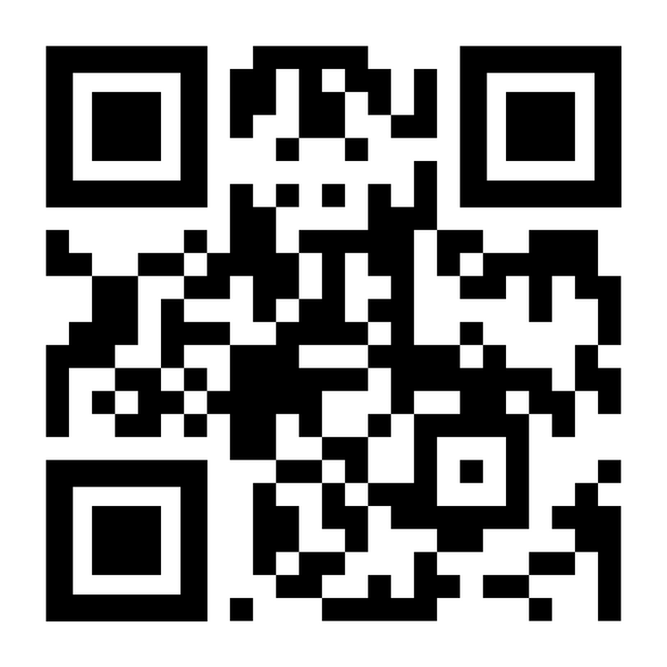
Qu'avez-vous pensé de cet Ideathon ?
Financé par l'Union européenne. Les opinions exprimées n'engagent que leurs auteurs et ne reflètent pas nécessairement celles de l'Union européenne ni de l'Agence exécutive européenne pour l'éducation et la culture (EACEA). Ni l'Union européenne ni l'EACEA ne sauraient en être tenues responsables.

Slide 92




Suivez-nous pour rester informé !
https://www.w4tex-project.eu/
https://www.instagram.com/w4tex_project/
https://www.facebook.com/w4tex/
w4tex.project@gmail.com
Financé par l'Union européenne. Les opinions exprimées n'engagent que leurs auteurs et ne reflètent pas nécessairement celles de l'Union européenne ni de l'Agence exécutive européenne pour l'éducation et la culture (EACEA). Ni l'Union européenne ni l'EACEA ne sauraient en être tenues responsables.

Slide 93
Merci de votre participation !
Financé par l'Union européenne. Les opinions exprimées n'engagent que leurs auteurs et ne reflètent pas nécessairement celles de l'Union européenne ni de l'Agence exécutive européenne pour l'éducation et la culture (EACEA). Ni l'Union européenne ni l'EACEA ne sauraient en être tenues responsables.

